Slide 1
Ishrana
Jasmin šabotić
JU OŠ "21. maj" PODGORICA

Slide 2
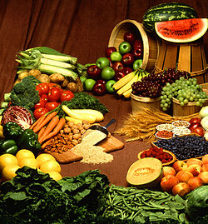
Šta je to hrana?
Postoji više definicija hrane, ali za nas je najadekvatnija sljedeća:
Hrana je svaka materija namijenjena ljudskoj ishrani, koja dovodi do očuvanja zdravlja.
Hrana se sastoji od različitih hranljivih materija i ima zadatak da zadovolji različite potrebe našeg organizma.
Iz hrane mi dobijamo energiju za rad srca, disanje, trčanje, učenje....
Hrana se sastoji od sljedećih hranljivih materija:
Šećeri - ugljeni hidrati
Masti – lipidi
Bjelančevine - proteini
Vitamini
Minerali

Slide 3
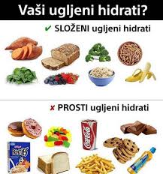
Šećeri - ugljeni hidrati
Predstavljaju glavni izvor energije (energija koja se odmah troši).
Kako to energija koja se brzo troši?
Odg: kad smo malaksali i nemamo snage mozemo pojesti kocku
čokolade i veoma brzo ćemo dobiti energiju za rad.
Postoje prosti i složeni ugljeni hidrati.
U proste ugljene hidrate spada GLUKOZA. Glukoze ima u voću i povrću,
i to je šećer koji naš organizam najviše koristi.
Čovjek u svojoj ishrani koristi i složene šećere kao što je na primjer SKROB.
Skrob se nalazi u krompiru, žitaricama, pirinču, i mi kad ga unesemo u naš
organizam on se razlaže do glukoze, jer je to jedini oblik šećera koji čovjek moze da usvoji.
Kada u ljudskom organizmu ima višak glukoze onda se ona transformiše u složeni šećer koji se naziva GLIKOGEN, i glikogen se skladiši u organizmu, kao rezerva. Glikogen se skaldišti u jetri i mišićima.

Slide 4
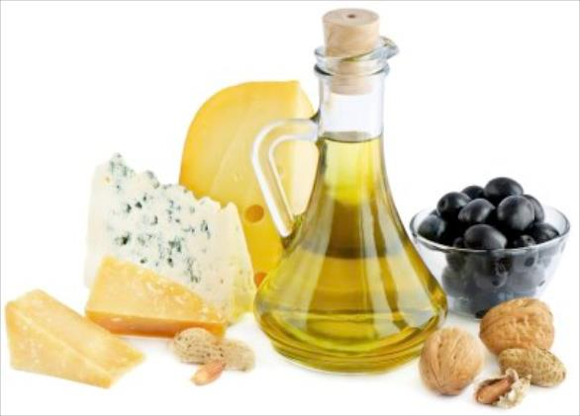
Masti - lipidi
Masti ulaze u sastav ćelijskih membrana, učestvuju u građi nekih hormona, predstavljaju važan izvor energije, imaju ulogu termoregulaciji kao I u odžavanju elastičnosti kože...
Ako hranom unesemo više kalorija, one se u našem organizmu pretvaraju u masno tkivo, koje se taloži na pojedinim djelovima tijela (na stomaku, na bokovima, na butinama). Ovo masno tkivo predstaavlja toplotni izolator, ali I izvor energije u slučaju gladovanja ( osoba mršavi).
Razlikujemo dobre i loše masti.
Primjer za dobre masti je OMEGA 3 kojih ima u ribljem ulju,
maslinovom ulju...
A primjer za loše masti je HOLESTEROL kojeg ima u nekoj
hrani kao što je čips, pomfrit...

Slide 5
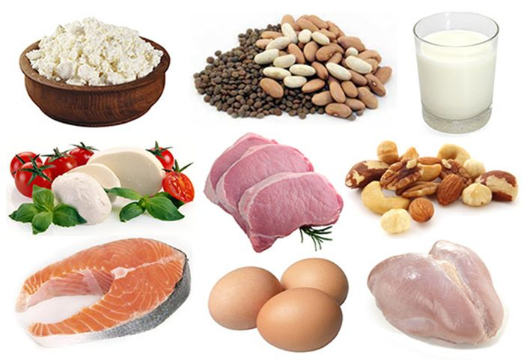
Bjelančevine - proteini
Bjelančevine ili proteini imaju gradivnu ulogu u ljudskom organizmu. Ulaze u sastav mišića, kože, kostiju, krvi i drugih organa. Takođe ulaze u sastav enzima i hormona koji učestvuju u regulaciji brojnih procesa u ljudskom organizmu...
Za normalan rast i razvoj potrebno je unositi dovoljne količine proteina na dnevnom nivou.
Proteina ima u sledećim namirnicama:

Slide 6
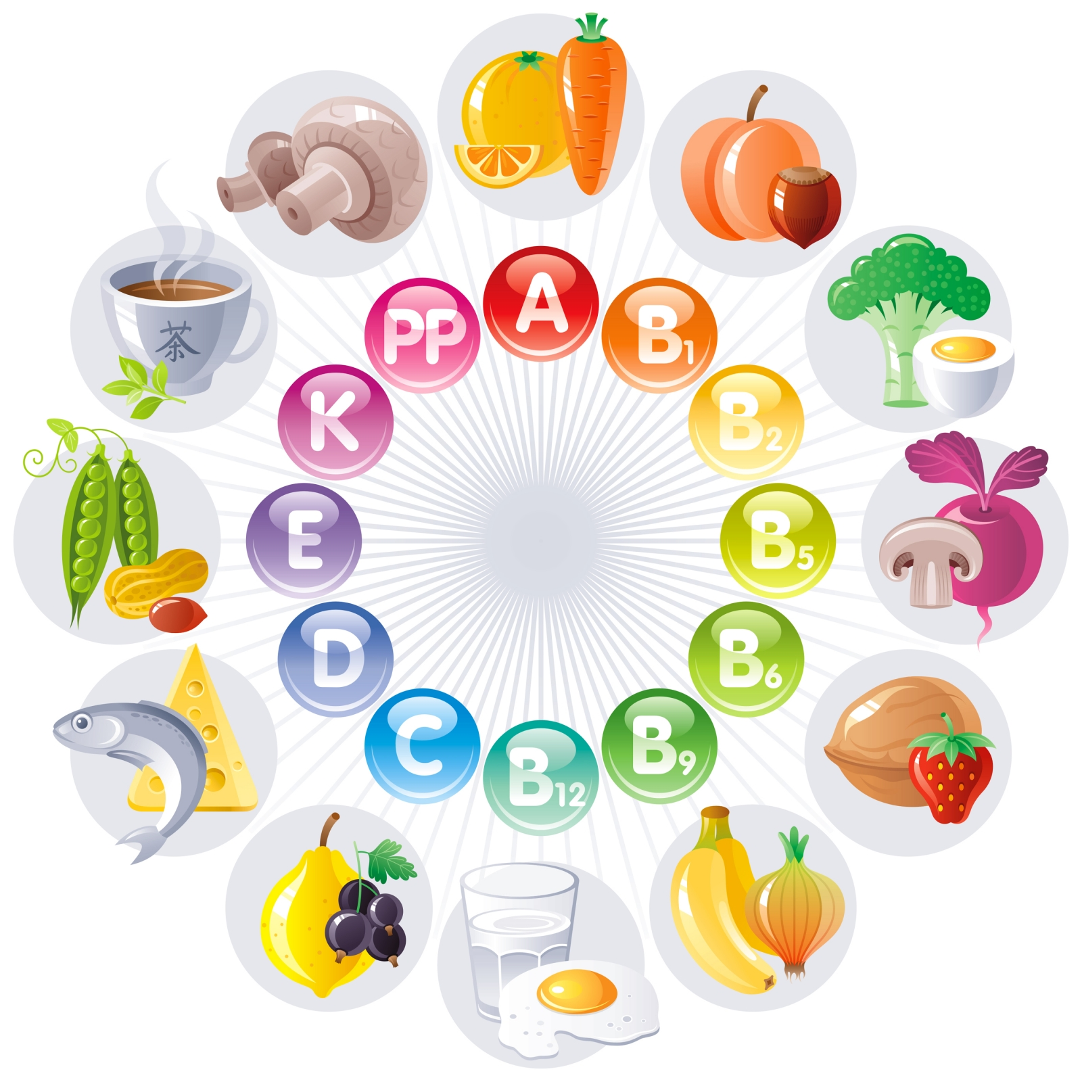
vitamini
Vitamini su izuzetno važni za rast i razvoj organizma, imaju ulogu u metabolizmu kao i za zaštitu organizma od neželjenih faktora spoljne sredine.
Ljudski organizam ne može da stvara vitamine, pa je potrebno unositi vitamine putem ishrane.
Postoje više vrsta vitamina.

Slide 7
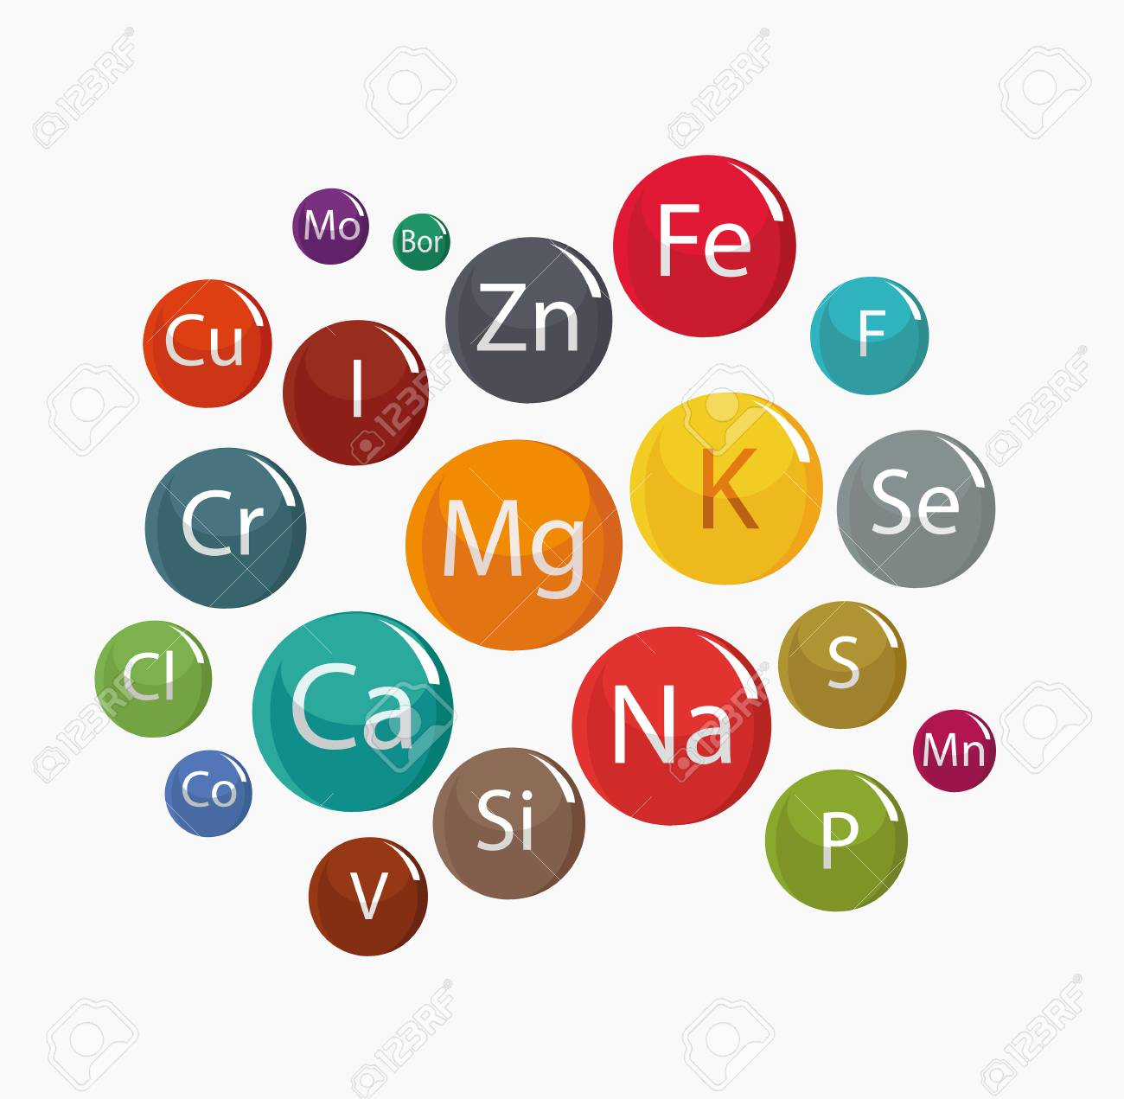
minerali
Minerali, popu vitamina, organizmu su potrebni u malim količinama, ali to ne govori da su manje bitni od drugih hranljivih materija.
Značajne uloge minerala:
Ca i P ulaze u sastav kostiju i zuba;
Fe ulazi u sastav krvnih ćelija-ERITROCITA;
K i Na omogućavaju transport kroz ćelijsku membranu;
J je potreban za proizvodnju hormona-metabolizam.

Slide 8
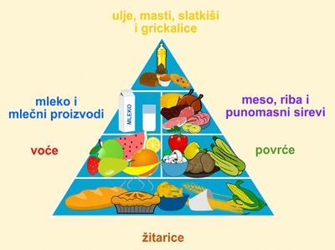
Pravilna ishrana
Za normalan rast i razvoj kao i za zdravlje čovjeka potrebna je pravilna i uravnotežena ishrana.
Ishranom snadbijevamo organizam hranljivim materijama.
Pravilna i uravnotežena ishrana može se predstaviti na različite načine, a najčešće se koristi metod piramide – PIRAMIDA ISHRANE.

Slide 9
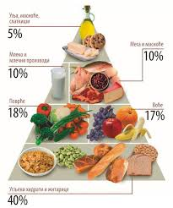
Domaći rad
Da li je bolje jesti neorgansko voće ili ga upošte ne jesti?
Da li je visok sadržaj soli zaista veliki problem za zdravlje?
Da li svi moramo da doručkujemo?-objasni zasto.
Da li je dobro korsititi gazirano piće?
Da li je zdravo jesti umjeeno sve zivotne namirnice? -objasni.
Da li su ugljeni hidrati loši? -objasni.
Koliko čaša vode treba da popijemo na dnevnom nivou?
Da li neka hrana uzrokuje akne I bubuljice na našem licu? -objasni.
Šta mislis zašto nam se lome nokti? -Objasni.
ZADATAK:
Ako čovjek na dnevnom nivou pojede 2,10 kg hrane, izračunaj koliko je unio hranljivih materija u gramima? (za obračun koristiti procente sa piramide)

